Slide 1




Chào mừng các con đến với tiết Tiếng Việt

Slide 2

01
KHỞI ĐỘNG

Slide 3

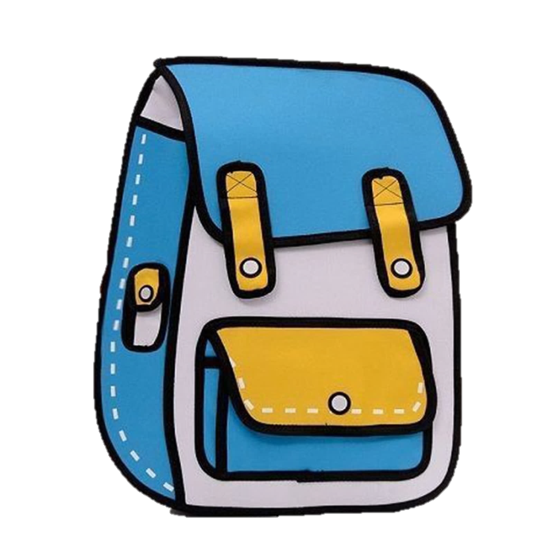
Thử tài đoán vật
Đi học lóc cóc theo cùng
Khi về lại bắt khom lưng cõng về
Là cái gì?

Slide 4
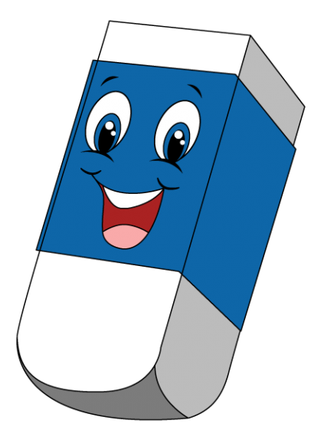
Thử tài đoán vật
Nhỏ như cái kẹo
Dẻo như bánh giầy
Học trò lâu nay
Vẫn dùng đến tớ Là cái gì?

Slide 5

Thử tài đoán vật
Đầu vuông đuôi vằn như nhau
Thân chia nhiều đốt rất mau, rất đều
Tính tình chân thực đáng yêu
Muốn biết dài ngắn, mọi chiều có em
Là cái gì?

Slide 6

Thử tài đoán vật
Cũng gáy, cũng ruột đàng hoàng
Cổ kim nhân loại, thế gian đều cần
Là cái gì?

Slide 7

Thử tài đoán vật
Cày trên ruộng trắng phau phau
Khát xuống uống nước giếng sâu đen ngòm
Là cái gì?

Slide 8

Thử tài đoán vật
Thân em vừa trắng vừa tròn
Bước đi mỗi bước mỗi mòn bước chân
Là cái gì?

Slide 9
Viết đoạn văn giới thiệu một đồ dùng học tập

Slide 10

Thứ sáu ngày 29 tháng 3 năm 2024
Tiếng Việt
Đọc mở rộng
Tiếng Việt
Viết đoạn văn giới thiệu một đồ dùng học tập

Slide 11
01
Nói được về một đồ dùng học tập của em
Viết đoạn văn từ 4 – 5 câu giới thiệu về một đồ dùng học tập của em
02

Slide 12
₁
Nói về một đồ dùng học tập của em
(1) Giới thiệu tên đồ dùng ?
(2) Nó có đặc điểm gì? (hình dạng, màu sắc, chất liệu, …)
(4) Em bảo quản đồ dùng đó như thế nào?
Đồ dùng học tập
(3) Công dụng của đồ dùng học tập đó?

Slide 13

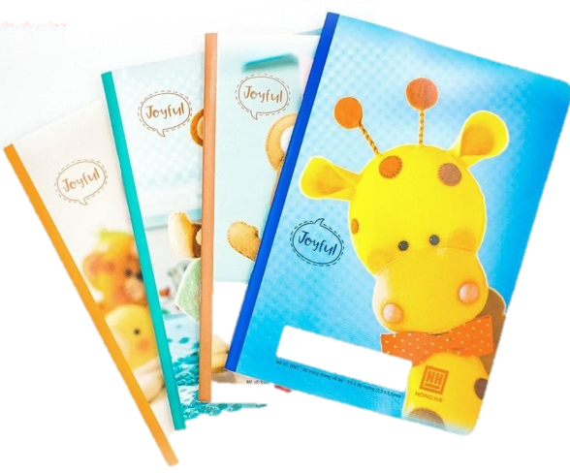




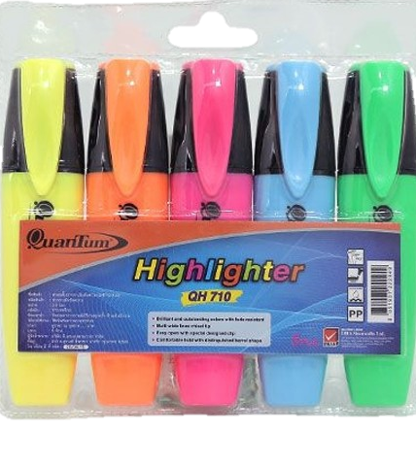


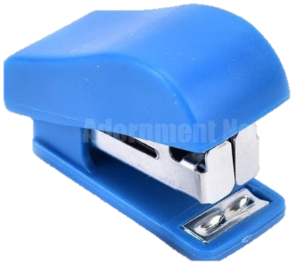
Sách
Vở
Thước kẻ
Bút mực
Bút chì
Tẩy
Kéo
Bút màu
Bút nhớ
Dập ghim

Slide 14


CON CÓ THỂ DÙNG MẪU CÂU:
Tên đồ vật + là người bạn thân nhất …….

Slide 15

CON CÓ THỂ DÙNG CÂU ĐỐ/ CÂU HỎI :
Câu đố + Đó chính là……
Câu hỏi

Slide 16
₁
Nói về một đồ dùng học tập của em
Trực tiếp
(1) Giới thiệu tên đồ dùng ?
Bằng câu hỏi
Bằng câu đố
(2) Nó có đặc điểm gì? (hình dạng, màu sắc, chất liệu, …)
(4) Em bảo quản đồ dùng đó như thế nào?
Đồ dùng học tập
(3) Công dụng của đồ dùng học tập đó?

Slide 17

CON CÓ THỂ DÙNG MẪU CÂU :
Tên đồ vật của em + khoác một chiếc áo + từ ngữ màu sắc
mặc một chiếc áo
bao phủ bởi
Balo khoác chiếc áo màu xanh lá.

Slide 18
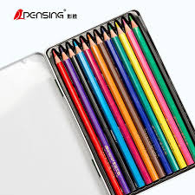
CON CÓ THỂ DÙNG MẪU CÂU :
Tên đồ vật của em + khoác một chiếc áo + từ ngữ màu sắc
mặc một chiếc áo
bao phủ bởi
Hộp chì màu một chiếc áo rực rỡ như bảy sắc cầu vồng..

Slide 19
₁
Nói về một đồ dùng học tập của em
Trực tiếp
(1) Giới thiệu tên đồ dùng ?
Bằng câu hỏi
Bằng câu đố
(2) Nó có đặc điểm gì? (hình dạng, màu sắc, chất liệu, …)
(4) Em bảo quản đồ dùng đó như thế nào?
Đồ dùng học tập
(3) Công dụng của đồ dùng học tập đó?

Slide 20

ĐỐ CON NÊU ĐƯỢC CÔNG DỤNG CỦA CÁC ĐỒ VẬT:
Kết nối thầy cô và bạn bè
Tìm hiểu thế giới xung quanh
Giải trí sau giờ học căng thẳng

Slide 21
ĐỐ CON NÊU ĐƯỢC CÔNG DỤNG CỦA CÁC ĐỒ VẬT:
Tô màu cho bức tranh của em thêm đẹp

Slide 22
₁
Nói về một đồ dùng học tập của em
Trực tiếp
(1) Giới thiệu tên đồ dùng ?
Bằng câu hỏi
Bằng câu đố
(2) Nó có đặc điểm gì? (hình dạng, màu sắc, chất liệu, …)
(4) Em bảo quản đồ dùng đó như thế nào?
Đồ dùng học tập
(3) Công dụng của đồ dùng học tập đó?

Slide 23

Thời gian: 3 phút
Nhiệm vụ hoạt động nhóm:
Giới thiệu về một đồ chơi
em yêu thích.
(1) Giới thiệu tên đồ dùng ?
Hoạt động nhóm
(4) Em bảo quản đồ dùng đó như thế nào?
(2) Nó có đặc điểm gì? (hình dạng, màu sắc, chất liệu, …)
Đồ dùng học tập
(3) Công dụng của đồ dùng học tập đó?

Slide 24
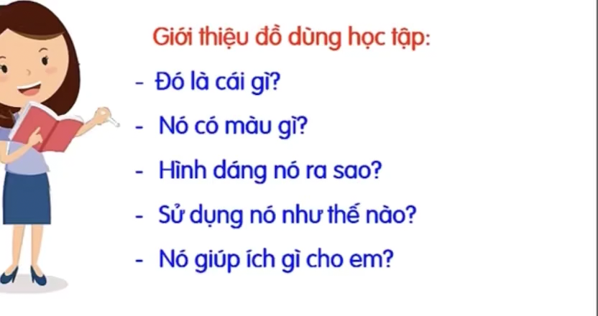

Slide 25
2. Viết 5 – 6 câu giới thiệu về đồ dùng học tập của em.
_{Bài 2 :}
(1) Giới thiệu tên đồ dùng ?
_{Bài làm}
(4) Em bảo quản đồ dùng đó như thế nào?
(2) Nó có đặc điểm gì? (hình dạng, màu sắc, chất liệu, …)
Đồ dùng học tập
Lưu ý:
Viết đủ nội dung.
Câu đủ ý, diễn đạt rõ ràng.
Các câu nối tiếp nhau thành một đoạn văn.
Đầu câu viết hoa, cuối câu có dấu chấm
(3) Công dụng của đồ dùng học tập đó?

Slide 26

Tư thế ngồi
Lưng thẳng, không tì ngực vào bàn
Đầu hơi cúi, mắt cách vở khoảng 25 cm
Tay trái tì nhẹ lên mép vở để giữ vở
Hai chân để song song, thoải mái

Slide 27

2. Viết 5 – 6 câu giới thiệu về đồ dùng học tập của em.
_{Bài 2 :}
(1) Giới thiệu tên đồ dùng ?
_{Bài làm}
(4) Em bảo quản đồ dùng đó như thế nào?
(2) Nó có đặc điểm gì? (hình dạng, màu sắc, chất liệu, …)
Đồ dùng học tập
Lưu ý:
Viết đủ nội dung.
Câu đủ ý, diễn đạt rõ ràng.
Các câu nối tiếp nhau thành một đoạn văn.
Đầu câu viết hoa, cuối câu có dấu chấm
(3) Công dụng của đồ dùng học tập đó?

Slide 28

Viết 5 – 6 câu giới thiệu về đồ dùng học tập của em.
Đoạn văn đủ số câu.
Đoạn văn đã nêu được:
+ Tên đồ dùng học tập mà con chọn?
+ Đặc điểm của đồ dùng đó?
+ Nó giúp ích gì cho em trong học tập?
+ Nêu được cảm xúc, suy nghĩ, cách bảo quản đồ dùng học tập đó?
Chữ viết, trình bày.

Slide 29
01
Nói được về một đồ dùng học tập của em
Viết đoạn văn từ 4 – 5 câu giới thiệu về một đồ dùng học tập của em
02

Slide 30
XIN CHÀO
VÀ HẸN GẶP LẠI!

